Slide 1
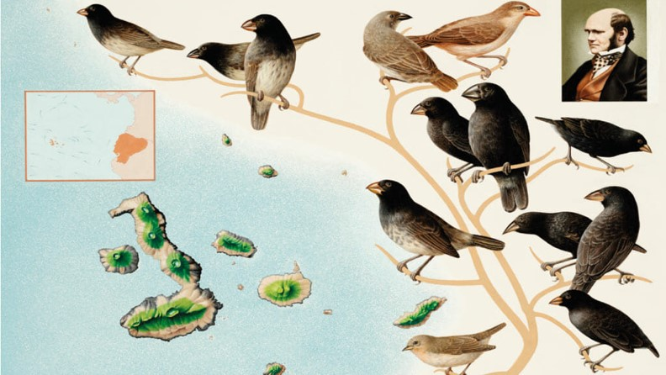

Bioinformatique évolutive
Nadia El-Mabrouk
Notes:
En biologie moléculaire tout s’explique à la lumière de l’évolution.
Développer vaccins, utiliser systèmes biologiques pour avancées biotechnologiques ou répondre à des question sur l’origine de la vie, il faut étudier l'évolution des virus, tissus cancéreux, gènes, des domaines protéiques ou génomes correspondants.

Slide 2

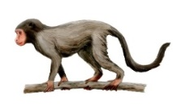
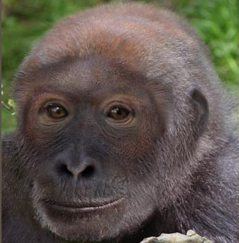
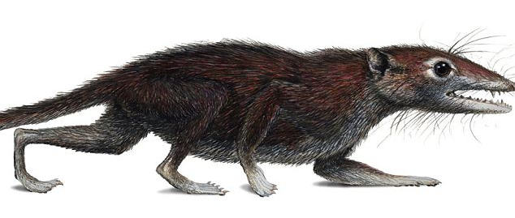
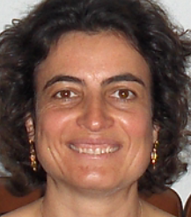
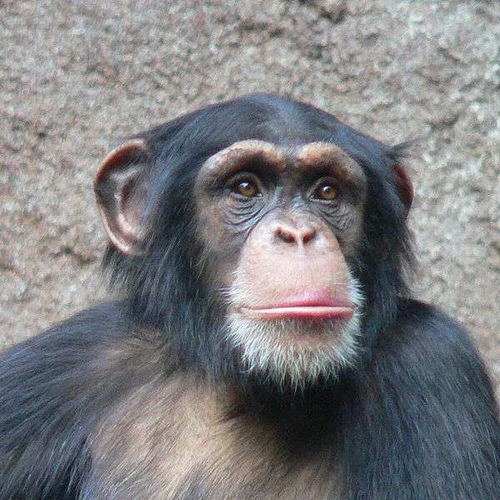
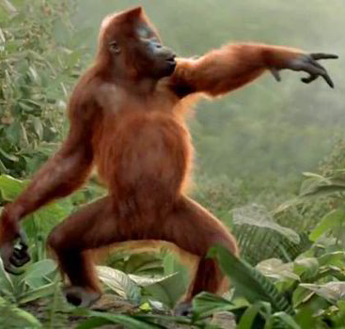
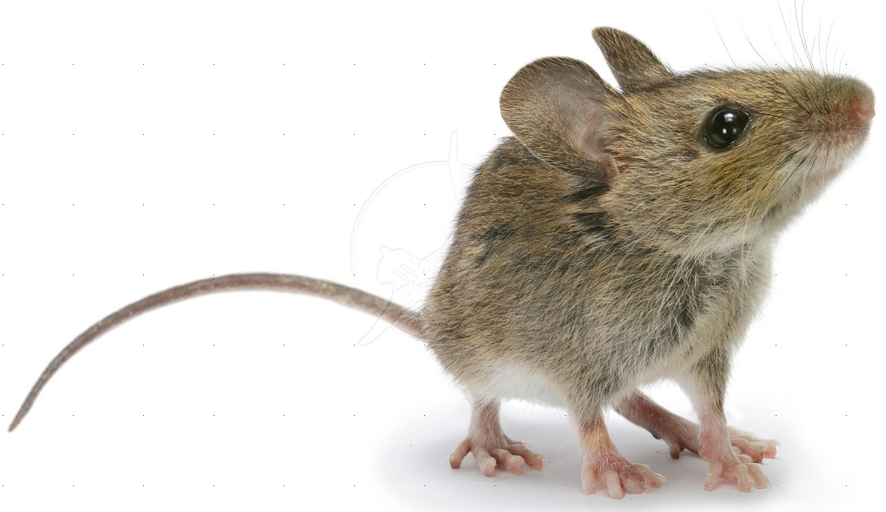
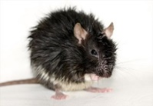
Inférer les relations évolutives entres les espèces – Divergence par spéciation
Espèces
ancestrales
Espèces actuelles
Humain
Chimpanzé
Orang-Outan
Souris
Rat
Notes:
Objectif premier : partir des espèces actuelles, et tenter de remonter l’histoire en terme de parenté et inférer caractères des espèces ancestrales.
Primates, rongeurs.

Slide 3
Plan :
Un peu d’histoire et concepts de base
Modèles d’évolution
Définitions formelles sur les arbres
Dénombrement des arbres
Distance entre arbres

Slide 4
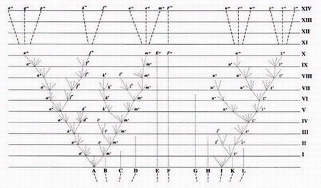
Arbre phylogénétique
Image de l'arbre de vie apparue dans l'ouvrage de Darwin « On the Origin of Species by Natural Selection », 1859. C'était la seule illustration du livre.
http://commons.wikimedia.org/wiki/File:Darwins_tree_of_life_1859.gif
Notes:
C’est Darwin qui a été le premier à utiliser un arbre comme modèle pour la théorie de l’évolution.
Seule illustration du livre.
Espèces actuelles apparues à la suite de spéciations d’espèces ancestrales.

Slide 5

Spéciation
Les pinsons de Darwin, à l’origine de la théorie de l’évolution de Darwin
  Spéciation allopatrique, par isolement géographique. Mode de spéciation de loin le plus fréquent chez les animaux.
https://happygringo.com/fr/blog/darwins-galapagos-finch/
Notes:
Théorie élaborée à la suite de son voyage aux îles Galapagos.
En particulier, en observant les pinsons, il remarque qu’ils sont différents d’une île à l’autre.
13 îles distinctes avec conditions différentes et nourriture disponible différente. Les pinsons ont donc évolué différemment sur chaque île, avec des formes de becs différents, mais aussi taille du corps, chant, comportement alimentaire.
Isolement géographique et Sélection naturelle.

Slide 6
I. Un peu d’histoire et concepts de base
Jusqu’au XIX^{ième} siècle, notion fixiste des espèces: telles que Dieu les avaient créées, immuable et en nombre limité. Selon Linné (1758) : « il y a autant d’espèces que l’Être suprême a créé dès le début de formes différentes ».
But de la taxonomie: inventorier toutes les formes de vies. Spécimens «types» déposés dans des musées, étalon pour des comparaisons.

Slide 7
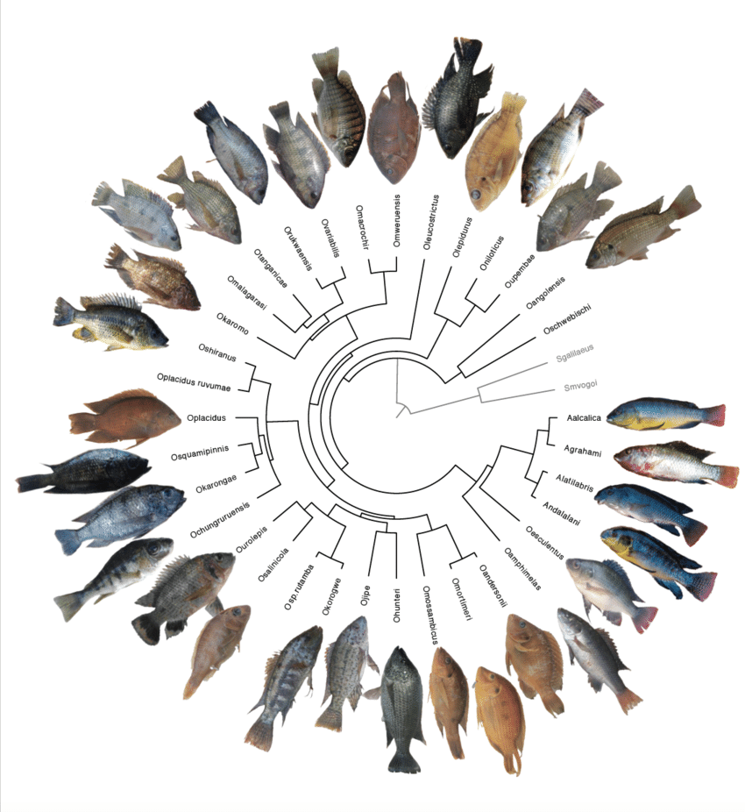
Concept d’espèce
Mayr 1942: « Groupes de populations dont les membres peuvent se croiser entre eux, et qui sont reproductivement isolés des autres groupes. »
  Pas toujours facile sur une base morphologique ou reproductive
  Nécessite l’analyse des séquences génomiques
Comprehensive phylogeny of Oreochromis cichlid fishes
5 / 53
https://www.sciencedirect.com/science/article/abs/pii/S1055790318305062
Notes:
Définition la plus commune est celle du biologique Ernst Mayr (1942): « Les espèces sont des … » Plus grande unité de population au sein de laquelle le flux génétique est possible dans des conditions naturelles.
Pas toujours facile sur une base morphologique ou reproductive.
Exemple Cichlidés : poissons qui peuplent les rivières et les grands lacs africains. Des milliers d’espèces qui diffèrent par quelques traits. Études morphologiques pas en mesure d’explique ce qui a conduit à cette diversité. Phylogénie moléculaire nécessaire. Arbre Cichlidés oreochromes (ou "tilapias"). Basé sur phylogénie nucléaire. Comprendre comment a été rendue possible l'adaptation à des conditions défavorables (salinité, température ou alcalinité élevées).

Slide 8
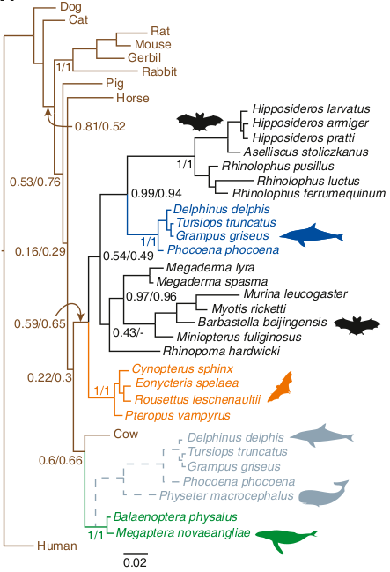
Différences génétiques versus morphologiques - Convergence évolutive
Sélection naturelle conduisant à l’acquisition du même trait, en parallèle dans deux espèces différentes. Exemples:
Apparition des ailes chez l’oiseau et la chauve-souris.
Capacité d’écholocalisation au moyen de sons à très hautes fréquence. Présent chez les dauphins et les chauves-souris.
Deux hypothèses:
  Gène ancestral commun qui a disparu dans les autres branches? Entraine beaucoup de pertes
  Convergence évolutive. Plus parcimonieux
Base génétique de l’écholocalisation: Gène nommé Prestin.
Phylogénie:
  Basée sur la séquence nucléotidique du gène: arbre phylogénétique «correct» regroupant les dauphins avec les baleines.
  Basée sur les séquences d’AA du gène: Phylogénie regroupe dauphins et chauves-souris! Preuve d’une convergence évolutive. Le gène muté procure un avantage sélectif, et est donc fixé dans les deux espèces éloignées. Sélection positive.
http://www.r-d.paris-montagne.org/index.php/2012/03/21/un-exemple-moleculaire-de-convergence-evolutive/

Slide 9
Différences génétiques entre espèces ou entre populations
Différences entre l’homme et le chimpanzé:
  (Nature 2005) sur la base de la comparaison de 2400 Mb d’ADN, ~ 1% de différence nucléotidique. En moyenne une différence tous les 100 nucléotides alignés (30 millions de variations ponctuelles). Mais seulement pour les parties « alignables».
  ~ 4% si on compte insertions et délétions.
  ~ 2,7% de différences de CNV (Copy Number Variation)
  ~ 6,4% (1418/22000) des gènes humains n’ont pas leurs orthologues chez le chimpanzés.
Substitutions nucléotidiques entre notre génome et celui du chimpanzé est dix fois plus grande que celle résultant du polymorphisme entre deux êtres humains. Polymorphisme entre deux êtres humains environ 0,1%.
Notes:
http://edu.mnhn.fr/mod/page/view.php?id=365#I.2.A%20Principaux%20r%C3%A9sultats%20issus%20de%20la%20comparaison%20des%202%20g%C3%A9nomesombre de nucléotides.

Slide 10
Espèce, variété, race
L’espèce est l’unité de base de la classification des êtres vivants.
Les groupes d’individus d’une espèce forment des populations
Variétés de plantes et races d’animaux en fonction de regroupements selon des traits particuliers.
Des variétés et races sont créées par l’homme pour des raisons d’élevage ou d’agriculture, en sélectionnant des individus: Populations homogènes ayant des caractéristiques propres.
Par exemple, plus de 1000 variétés cultivées de maïs. Peuvent se croiser entre elles.

Slide 11
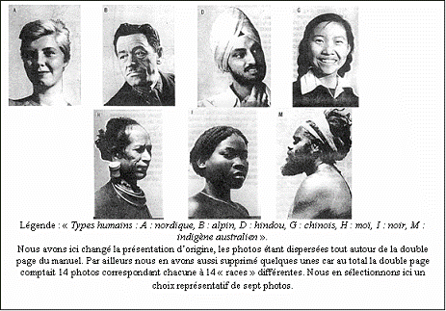
Existe-t-il des races humaines?
Combien de races? Des dizaines? Des centaines? Tous accordent une place prédominante à la couleur. Mais pas binaire. Grande variabilité des traits physiques.
« Au début des recherches en génétique, les scientifiques, qui avaient en tête des classifications raciales héritées du siècle dernier, pensaient qu’ils allaient retrouver des gènes des Jaunes, des Noirs, des Blancs… Mais on ne les a pas trouvés. Dans tous les systèmes génétiques humains connus, les répertoires de gènes sont les mêmes. » (André Langaney, 1992).
Notes:
http://www.ac-grenoble.fr/disciplines/svt/file/ancien_site/log/3eme/log_ebc/OMHtmlExport/La_notion_de_race_n_existe_pas_pour_l_espece_h.htm
https://reseau-terra.eu/article746.html
[9] Issu de Seconde, Géographie, Cours de Géographie, GOUROU P., PAPY L. (dir.), Hachette, Paris, 1961, 288 p. Programme 1960 (p. 154 et 155)
http://www.ac-grenoble.fr/disciplines/svt/file/ancien_site/log/3eme/log_ebc/OMHtmlExport/La_notion_de_race_n_existe_pas_pour_l_espece_h.htm

Slide 12
Existe-t-il des races humaines?
Gradation dans la fréquence des allèles.
On peut définir des groupes de population selon des fréquences alléliques d’un grand nombre de marqueurs génétiques. On peut même retrouver le continent d’origine d’un individu. On parle de «groupe géographique».
Permet de retracer les histoires de migration des populations.
Du point de vue de la médecine (facteurs de risque, réponse aux traitements, etc), la descendance plus importante que le groupe géographique (caucasienne, africaine, asiatique, etc). Populations de proximité plus similaires en terme de gènes.
Notes:
http://www.ac-grenoble.fr/disciplines/svt/file/ancien_site/log/3eme/log_ebc/OMHtmlExport/La_notion_de_race_n_existe_pas_pour_l_espece_h.htm

Slide 13
Existe-t-il des races humaines?
Genetic Structure of Human Populations; N.A. Rosenberg et al., Science, vol. 298, 2002
La proportion moyenne de différence génétique entre des individus de populations différences (prédéterminée sur une base culturelle ou géographique) excède de peu celle entre des individus d’une même population.
Sur les 4199 allèles présent plus d’une fois, seulement 7.4% sont spécifiques à une seule région (Afrique, Europe, Asie du sud, Océanie, etc). De plus ces allèles spécifiques sont rares (~ 1% dans la région d’occurrence)
On peut cependant identifier des sous-groupes en fonction de la fréquence des allèles.

Slide 14
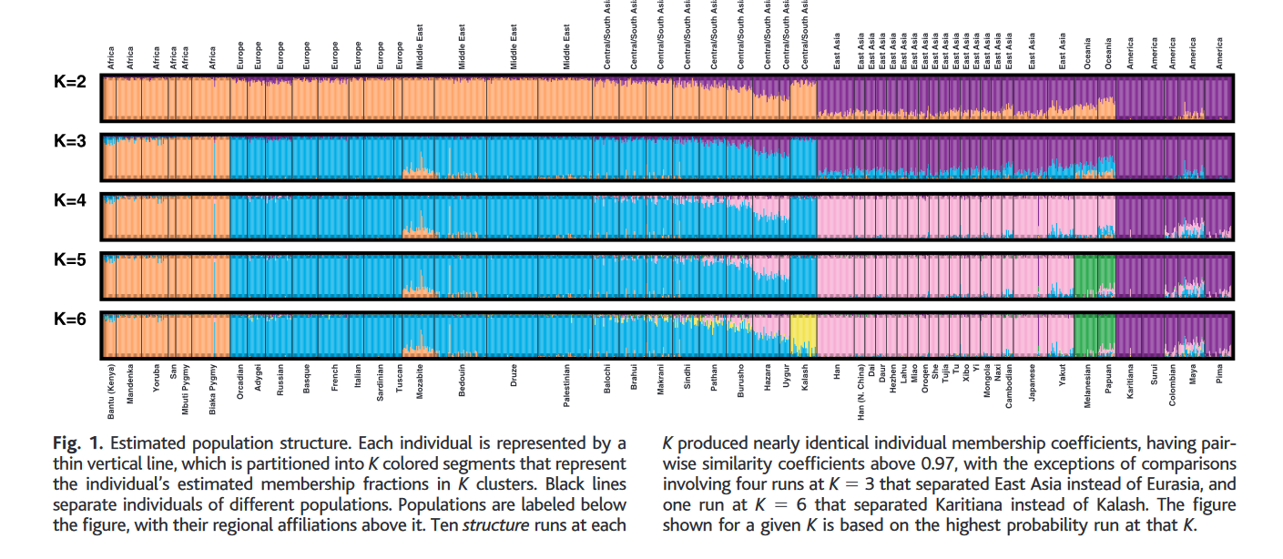
Existe-t-il des races humaines?
Genetic Structure of Human Populations; N.A. Rosenberg et al., Science, vol. 298, 2002

Slide 15
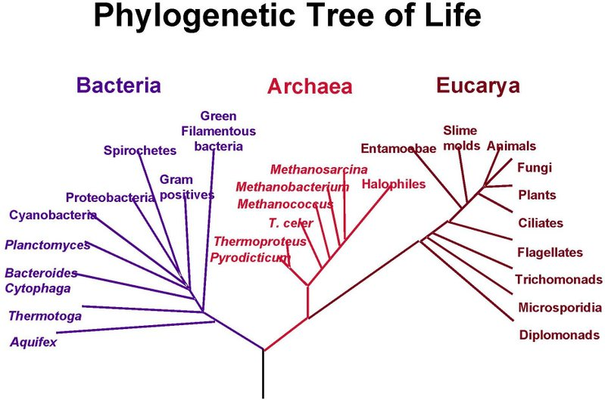
II. Modèles d’évolution
Évolution à partir d’un ancêtre commun
Tout au long de l’évolution, les gènes accumulent des mutations. Lorsqu’elle sont neutres ou bénéfiques à l’organisme elles sont transmises d’une génération à l’autre.
Sur une période d’au moins 3.8 milliards d’années le premier être vivant sur terre n’a cessé de se séparer en espèces différentes.
Objectif principal : Reconstruire l’arbre de vie de toutes les espèces vivantes à partir des données génétiques observées.
NASA:http://www.nasa.gov
Notes:
Hypothèse de base.
3 domaines du vivant.
Procaryotes (Bactéries+ Archaea) Organismes unicellulaires. Les bactéries représentent ~ 60% de la biomasse terrestre.
Eucaryotes: Domaine du vivant regroupant tous les autres organismes vivants (unicellulaires ou multicellulaires). Quatre grands règnes: les animaux, les champignons, les plantes et les protistes (eucaryotes unicellulaires).
Racine de l’arbre et les relations phylogénétiques entre les sous-groupes des eubactéries restent difficiles à résoudre.

Slide 16
À des fins bio-médicales
Analyse phylogénétique des génomes complets du virus SARS-CoV-2 et de virus représentatifs du genre Betacoronavirus.
  CoV de la chauve-souris et SARS-CoV-2 humain pourraient provenir d'un ancêtre commun
https://doi.org/ 10.1016/S0140-6736(20)30251-8
Notes:
Les analyses évolutives sont essentielles à tous les niveaux pour comprendre les mécanismes biologiques, par exemple pour contrer la propagation de la COVID-19. Les analyses phylogénétiques basées sur les similarités de séquences de SARS-CoV-2 permettent de répondre à des questions comme les relations entre les différents mutants, essentiel dans la conception de vaccins, ou à des questions sur l’origine du virus.
Des analyses bioinformatiques montrent que SARS-CoV-2 a une identité de séquence de 96,3 % avec le coronavirus de la chauve souris. Et donc CoV de la chauve-souris et le SARS-CoV-2 humain pourraient provenir d'un ancêtre commun. Mais chauves-souris pas vendues sur le marché des fruits de mer, à Wuhan, en Chine. Par conséquent, l'hôte naturel du nouveau coronavirus SARS-CoV-2 pourrait être la chauve-souris, mais l'origine et l'hôte intermédiaire ne sont pas concluants.

Slide 17
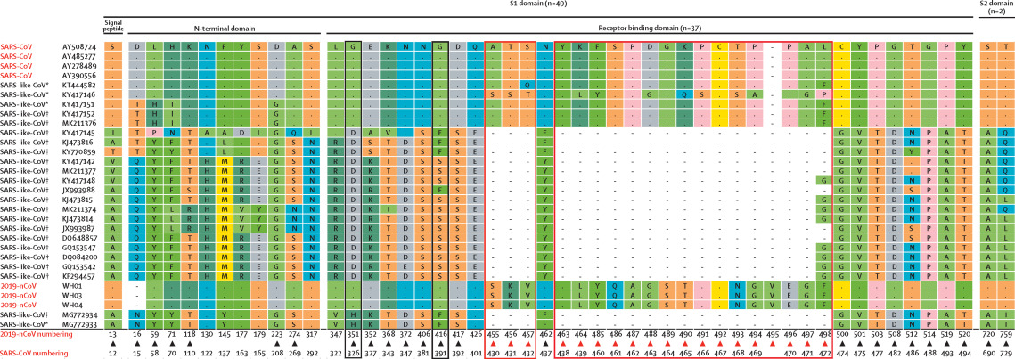
Arbre de gènes
L’analyse de la protéine Spike (S) des coronavirus révèle une évolution différente de l’arbre des espèces
20 / 53
Notes:
- Protéine spike de l'enveloppe de SARS-Cov-2 joue un rôle crucial dans la capacité de transmission du virus. Divisée en deux domaines S1 et S2. S1 responsable de la liaison au récepteur de l'hôte.
- Alors que S2 du nCoV-2019 de l’humain présente une identité de séquence d'environ 93 % avec les virus de la chauve-souris, domaine S1 ne présente qu'une identité d'environ 68 %.
- Rapprochement phylogénétiques au niveau du virus entier ne se traduit pas par le même rapprochement au niveau du domaine de liaison. Différence importante dans la fabrication de médicaments visant à bloquer cette liaison.
- Différents segments du virus peuvent avoir une topologie d'arbre phylogénétique différente. Peut être bénéfique d'effectuer une analyse phylogénétique séparément pour chaque segment de génome.

Slide 18
II. Modèles d’évolution
Caractères utilisés:
  Une région spécifique de l’ADN,
  Une protéine
  Un caractère morphologique
  L’ordre des gènes dans le génome
  …
Les caractères choisis doivent être homologues
Hypothèse généralement considérée: Chaque caractère évolue indépendamment des autres.

Slide 19
II. Modèles d’évolution
Caractères les plus utilisés pour les études d’évolution: Séquences de nucléotides ou d’AA.
  Séquences orthologues dans les espèces étudiées
  Effectuer un alignement multiple des séquences
  Les caractères représentés par les colonnes de l’alignement et les états du caractère sont les nucléotides (ou AA observés)
dolphin ATGACCAACATCCGAAAAACACACCCTCTAATAAAAATCCTC
giant sperm whale ATGACCAACATCCGAAAATCACACCCATTAATAAAAATCATT
bowhead whale ATGACCAACATCCGAAAAACACACCCACTAATAAAAATTATT
right whale ATGACCAACATCCGAAAAACACACCCAGTAATAAAAATTATT
minke whale ATGACCAACATCCGAAAAACACACCCACTAATAAAAATTATC
fin whale ATGACCAACATCCGAAAAACACACCCACTAATAAAAATCGTC
blue whale ATGACCAACATCCGAAAAACACACCCACTAATAAAAATCATC
humpback whale ATGACCAACATCCGAAAAACACACCCACTAATAAAAATTATC

Slide 20
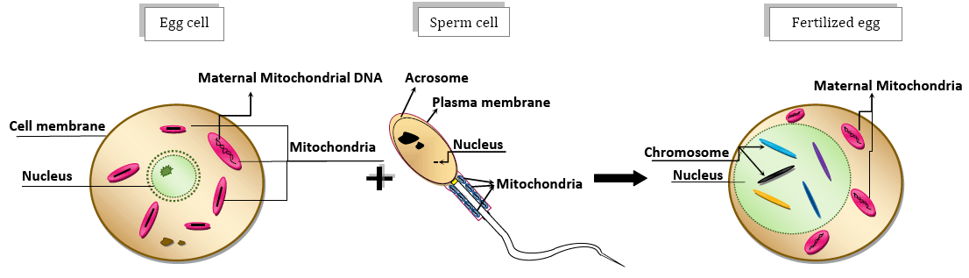
II. Modèles d’évolution
Choix de marqueurs (séq. d’ADN)
Comment choisir une région de l’ADN qui « reflète » l’évolution de tout le génome? Caractéristiques gagnantes:
Marqueur « non-recombinant ». Choisir des marqueurs uni-parentaux, comme les seq. de mitochondries et de chloroplastes: transmission par la mère uniquement.
http://www2.le.ac.uk/departments/emfpu/genetics/explained/images/mtDNA-egg-and-sperm.gif/view

Slide 21
II. Modèles d’évolution
Choix de marqueurs (séq. d’ADN)
Marqueur en copie unique, pour éviter de choisir de mauvais « paralogues » ou:
Marqueurs en copie multiples subissant une « évolution concertée » permettant d’uniformiser toutes les copies.
ARNr: Marqueurs très utilisés pour les études phylogénétiques:
  Régions répétées de l’ADN subissant une évolution concertée
  Parmi les familles de gènes les plus conservées dans la cellule
  Alignements multiples faciles à faire
  Permet la comparaison d’espèces très éloignées.

Slide 22
II. Modèles d’évolution
Distance évolutive
Distance évolutive d entre deux séquences: nombre moyen de substitutions/site s’étant produites depuis la divergence de ces deux séquences à partir d’un ancêtre commun.
Estimation des distances évolutives à la base de la plupart des méthodes de reconstructions phylogénétiques.
Construction d’une matrice de distance contenant les distance évolutives entre paire de séquences: Première étape des méthodes phylogénétiques.

Slide 23
Divergence observée
Calculée directement à partir de la distance d de Levenshtein ou de Hamming (substitutions) entre deux séquences (ADN ou protéines).
  Taux de divergence = d/n où n est la taille des séquences.
Pour deux séquences aléatoires d’ADN, le taux de divergence est égal à 0.75
Divergence observée: seule mesure directement accessible.
Pas un bon estimateur à part pour les séquences très proches: tendance à sous-estimer la distance évolutive réelle.

Slide 24

Modèle markovien de l’évolution
Calcul d’une probabilité de transition d’un état à un autre
Calcul d’une matrice 4x4:
  μ_{ij} (i ≠j) : taux de substitution instantané de l’état i à l’état j.
  1−μ_{i} : taux de conservation instantané du nucléotide i.
Q: matrice des taux du processus de Markov. La somme sur chaque colonne est 0.

Slide 25

Modèle de Jukes et Cantor (JC69)
Modèle markovien de substitution le plus simple.
Considère le même taux de substitution instantané pour chacun des changements possible, et un seul taux de conservation global.
  μ/4: taux moyen instantané de substitution.

Slide 26

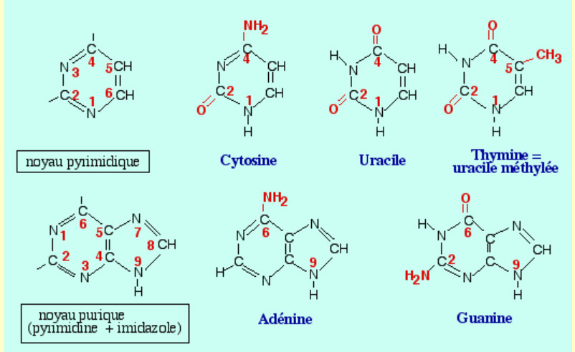
Modèle de Kimura (K80)
Transitions et transversions ont des taux différents.
  Transitions:
    A ←→ G, C ←→ T
  Transversions:
  A ←→ T, T ←→ G, A ←→ C, C ←→ G
  κ rapport entre le taux de transitions et le taux de transversions.
http://www.snv.jussieu.fr/bmedia/coursBC/ac.nucleiques/acnucl.html

Slide 27
Sélection naturelle
Processus par lequel certaines modifications apparaissant par hasard chez certains individus dans une population sont favorisées et fixées, tandis que d’autres sont défavorisées et perdues.
Concept initialement formulé par Darwin, basé sur une observation des phénotypes. La sélection naturelle affecte également le génotype.
Peut mener à la création de nouvelles espèces.

Slide 28
Distance synonyme/non-synonyme pour les séquences codantes
Les gènes sont soumis à plusieurs types de sélection naturelle:
  Sélection positive: Processus qui encourage la rétention des mutations qui sont bénéfiques pour un individu.
  Sélection négative ou purificatrice: Processus qui tend à faire disparaître des mutations nuisibles.
  Sélection neutre: Absence de sélection positive ou négative. Dans le cas de séquences qui ne sont affectées par aucune pression sélective. Peuvent être modifiées sans conséquences sur l’organisme.

Slide 29
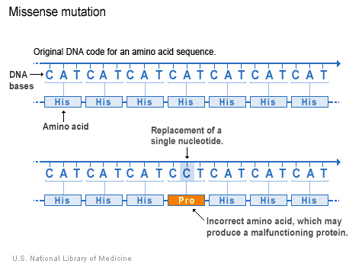
Distance synonyme/non-synonyme pour les séquences codantes
Basée sur la comparaison des substitutions synonymes et non-synonymes (effet sur les codons)
Substitution synonyme (silencieuse): substitution ne provoquant pas la substitution de l’acide aminé initial.
Substitution non-synonyme (non-silencieuse): substitution provoquant la modification d’un acide aminé.
http://en.wikipedia.org/wiki/Missense_mutation

Slide 30
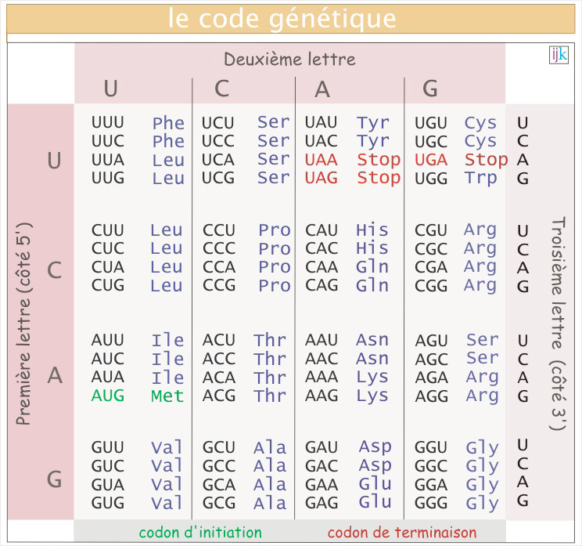

Slide 31
Distance synonyme/non-synonyme pour les séquences codantes
Sites synonymes et non-synonymes:
  100% des mutations touchant la 2ème base des codons sont non-synonymes
  Sous l’hypothèse que les fréquences nucléotidiques sont égales et que les mutations se font au hasard, 95% des mutations touchant la 1ère base et 28% des mutations touchant la 3ème base sont non-synonymes.
Distances synonymes et non-synonymes:
  d_{S} distance synonyme entre deux séquences codantes: Nbre de substitutions synonymes s’étant produites par site synonyme.
    d_{N} distance non-synonyme: Nbre de subs. non-synonymes par site non-synonyme.

Slide 32
Distance synonyme/non-synonyme pour les séquences codantes
Identification du type de sélection en fonction de d_{N} /d_{S} :
Sélection neutre:
→ d_{N} /d_{S} ≈ 1
Sélection négative:
Déficit de substitutions non-synonymes attendu
→ d_{N} /d_{S} < 1
Sélection positive:
Excès de subst. non-synonymes attendu
→ d_{N} /d_{S} > 1

Slide 33
III. Définitions formelles
Arbre: Graphe connexe acyclique; Ensemble de nœuds (ou sommets)
connectés par des arêtes (ou branches)
de telle sorte que toute paire de nœuds est reliée par exactement un chemin.

Slide 34
III. Définitions formelles
Les feuilles (nœuds de degré 1) représentent les espèces (ou séquences) actuelles
Les nœuds internes représentent les événements de spéciation (ou duplications dans le cas de familles de gènes.
3
4
1
2
5

Slide 35
III. Définitions formelles
Arbre binaire: Chaque nœud interne est de degré 3
3
4
1
2
5
binaire

Slide 36
III. Définitions formelles
Arbre binaire: Chaque nœud interne est de degré 3
3
4
1
2
5
non-binaire

Slide 37
III. Définitions formelles
Arbre: Graphe connexe acyclique; Ensemble de nœuds (ou sommets) connectés par des arêtes (ou branches) de telle sorte que toute paire de nœuds est reliée par exactement un chemin.
Arbre enraciné: Un nœud est créé sur une branche et désigné comme étant la racine; permet d’orienter la lecture de l’arbre; le temps s’écoule de la racine vers les feuilles.
C
G
O
H
M
H
C
G
O
M

Slide 38
III. Définitions formelles
La racine représente l’ancêtre commun
Arbre raciné binaire: Chaque nœud interne a deux fils.
Nœuds internes est de degré 3 à part la racine qui est de degré 2.
H
C
G
O
M
binaire

Slide 39
III. Définitions formelles
La racine représente l’ancêtre commun
Arbre raciné binaire: Chaque nœud interne a deux fils.
Nœuds internes est de degré 3 à part la racine qui est de degré 2.
H
C
G
O
M
non-binaire

Slide 40
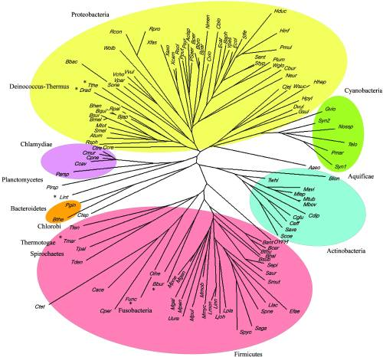
III. Définitions formelles
Un arbre phylogénétique peut-être binaire ou non-binaire.
Un nœud non-binaire représente généralement un nœud non-résolu de l’arbre
Dans la suite du cours, si non-spécifié, les arbres sont considérés binaires
NJ tree (with weighting) of 119 Bacteria. Asterisks denote anomalously positioned taxa.
http://www.ncbi.nlm.nih.gov/pmc/articles/PMC540256/figure/fig3/

Slide 41
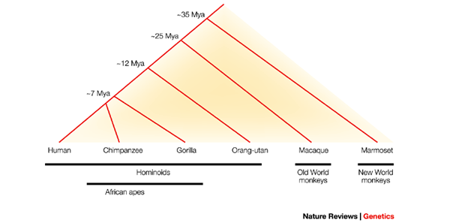
III. Définitions formelles
Les nœuds ou arêtes d’un arbre de phylogénie peuvent être étiquetés. Les étiquettes représentent généralement le taux de mutations survenu, ou la date de spéciation
R.V. Samonte & Evan E. Eichler
Nature Reviews Genetics 3, 65-72 (January 2002)

Slide 42
IV. L’arbre caché dans la forêt
Arbre non raciné binaire de n feuilles: n-2 nœuds internes, n-3 branches internes, et 2n-3 branches.
3
4
1
2
5
n=5;
3 noeuds internes;
2 branches internes;
7 branches

Slide 43
IV. L’arbre caché dans la forêt
Arbre non raciné binaire de n feuilles: n-2 nœuds internes, n-3 branches internes, et 2n-3 branches. Chaque branche définit une bipartition de l’ensemble des feuilles. Arbre définit par n-3 bipartitions non-triviales.
3
4
1
2
5
1|2345
3|1245
12|345
2|1345
4|1235
125|34
5|1234
Bipartitions non-triviales

Slide 44
IV. L’arbre caché dans la forêt
Arbre non raciné binaire de n feuilles: n-2 nœuds internes, n-3 branches internes, et 2n-3 branches. Chaque branche définit une bipartition de l’ensemble des feuilles. Arbre définit par n-3 bipartitions non-triviales.
n=2:
1
2
1
2
Arbre non raciné unique
Arbre raciné unique

Slide 45
IV. L’arbre caché dans la forêt
Arbre non raciné binaire de n feuilles: n-2 nœuds internes, n-3 branches internes, et 2n-3 branches. Chaque branche définit une bipartition de l’ensemble des feuilles. Arbre définit par n-3 bipartitions non-triviales.
3
n=3:
1
2
1
2
3
1
2
3
Arbre non raciné unique
3 arbres racinés
1
3
2

Slide 46
IV. L’arbre caché dans la forêt
Arbre non raciné binaire de n feuilles: n-2 nœuds internes, n-3 branches internes, et 2n-3 branches. Chaque branche définit une bipartition de l’ensemble des feuilles. Arbre définit par n-3 bipartitions non-triviales.
2
4
1
3
4
1
2
3
4
2
1
3
4
n=4:
3
1
2
4
3
1
2
3
4
1
2
3 Arbre non racinés
15 arbres racinés
1
2
3
4
1
2
4
3

Slide 47
IV. L’arbre caché dans la forêt
Donc le problème d’inférence d’arbres se pose à partir de 3 feuilles pour les arbres racinés, et de 4 feuilles pour les arbres non-racinés.
Cavalli-Sforza et Edwars (1967) ont montré que le nombre B_{r} d’arbres racinés à n feuille est:
B_{r} = (2n-3)!/ 2^{n-2} (n-2)!
Le nombre B_{u} d’arbres non racinés à n feuilles est égal au nombre d’arbres racinés à n-1 feuilles, donc:
B_{u} = (2n-5)!/ 2^{n-3} (n-3)!
Le nombre d’arbres augmente très rapidement avec le nbre de feuilles: Pour n=10, il existe plus de 34 millions d’arbres racinés possibles. Un seul représente la réalité!!

Slide 48
Enracinement
La plupart des méthodes de reconstruction phylogénétiques produisent des arbres non racinés.
Pour un arbre non raciné de n feuilles, 2n-3 enracinements possibles. Plusieurs méthodes existent:
  Enracinement au barycentre: positionner la racine au milieu du chemin séparant les deux feuilles les plus éloignées. Hypothèse de l’horloge moléculaire. Applicable uniquement aux arbres valués.
  Enracinement en utilisant un « outgroup ». Méthode la plus utilisée. Consiste à rajouter à l’ensemble des séquences des espèces étudiées, une séquence homologue appartenant à une espèce non-apparentée.

Slide 49
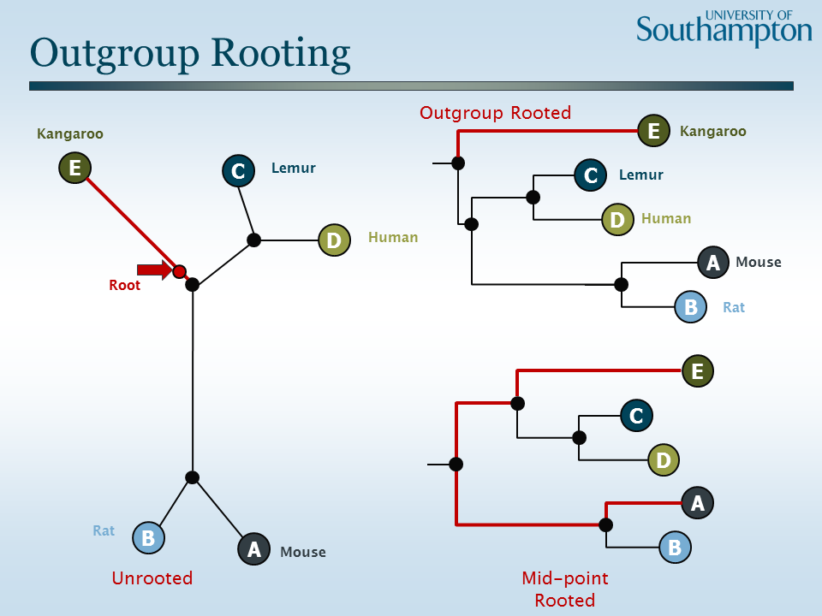
Le kangourou est utilisé comme « outgroup »: Marsupiaux versus mammifères placentaires.
http://cabbagesofdoom.blogspot.ca/2012/06/how-to-root-phylogenetic-tree.html
Notes:
the midpoint root was wrong because the rodent lineages (mouse, rat and their ancestor) are evolving faster than the rest of the tree, probably due to relatively short generation times. This can sometimes be obvious if deleting one of the nodes used to midpoint root the tree changes the position of the root: for a perfect clock-like tree, it should make no difference (as long as you do not delete the outgroup).

Slide 50
V. Mesures de similarité/dissimilarité entre les arbres
Plusieurs arbres phylogénétiques peuvent être obtenus pour le même ensemble de taxons.
  Utilisation de gènes différents ou de parties différentes du génome;
  Différents modèles d’évolution;
  Différents algorithmes de reconstruction;
  Plusieurs arbres statistiquement équivalents
Comment comparer les arbres?
  Mesures de distances: Robinson-Foulds, NNI, STT, quartets.
  Mesures de similarité: Structure commune à l’ensemble des arbres. Mesure de similarité populaire: Maximum Agreement Subtree.
  Consensus d’arbres

Slide 51
Distance topologique
Comment comparer deux arbres T₁, T₂ provenants de données différentes?
Distance la plus utilisée: Robinson-Foulds. Compte le nombre de bipartitions différentes entre T₁ et T₂ .

Slide 52
Distance topologique
Distance la plus utilisée: Robinson-Foulds. Compte le nombre de bipartitions (splits) différentes entre T₁ et T₂ .
Bipartitions non-triviales
D
E
D
E
C
F
C
B
A
A
F
B
CD|ABEF
EF|ABCD
AB|CDEF
CD|ABEF
EB|ACDF
AF|BCDE

Slide 53
Distance topologique
Distance la plus utilisée: Robinson-Foulds. Compte le nombre de bipartitions (splits) différentes entre T₁ et T₂ .
Bipartitions non-triviales
D
E
D
E
C
F
C
B
A
A
F
B
CD|ABEF
EF|ABCD
AB|CDEF
CD|ABEF
EB|ACDF
AF|BCDE
Disance topologique d_{T} (T₁,T₂)= 4

Slide 54
Distance topologique
Distance la plus utilisée: Robinson-Foulds. Compte le nombre de bipartitions (splits) différentes entre T₁ et T₂ .
Bipartitions non-triviales
D
E
D
E
C
F
C
B
Mauvaises branches
A
A
F
B
CD|ABEF
EF|ABCD
AB|CDEF
CD|ABEF
EB|ACDF
AF|BCDE

Slide 55
Distance topologique
Distance la plus utilisée: Robinson-Foulds. Compte le nombre de bipartitions différentes entre T₁ et T₂ .
Un arbre non raciné de n feuilles a n-3 branches internes (bi-partitions non-triviales). Donc distance topologique maximale entres deux arbres non racinés est
d_{M} (T₁,T₂)=2(n-3)
Généralement, la distance topologique est normalisée:
RF(T₁,T₂) = d_{T}(T₁,T₂)/d_{M}(T₁,T₂)

Slide 56
Distance NNI
NNI “Nearest Neighbor Interchange”: Mouvement permettant d’interchanger deux des sous-arbres incidents à une branche interne. Deux mouvements sont possibles pour chaque branche interne.
A
B
A
C
C
D
A
D
A
C
B
D
B

Slide 57
Distance NNI
NNI “Nearest Neighbor Interchange”: Mouvement permettant d’interchanger deux des sous-arbres incidents à une branche interne. Deux mouvements sont possibles pour chaque branche interne.
Distance NNI entre deux arbres: Nombre minimum de mouvements NNI nécessaire pour transformer un arbre en l’autre.
3
4
1
4
4
1
T₁
T₂
1
3
5
3
5
5
2
2
2
NNI-dist (T₁, T₂) = 2

Slide 58
Distance NNI
NNI-dist (T₁, T₂) ≥ nombre de mauvaises branches de T₁ par rapport à T_{2.}
En effet, pour supprimer une mauvaise branche, on a besoin d’au mois un NNI.
Calculer la distance NNI: Problème NP-difficile. Il existe des algorithmes d’approximation.

Slide 59
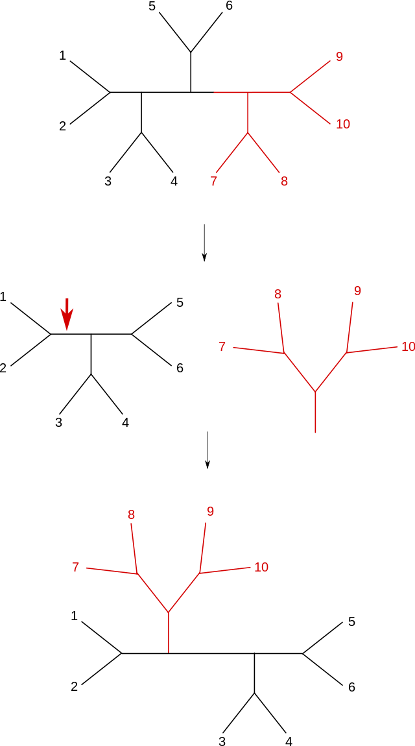
Autres mouvements
Subtree pruning and regrafting (SPR): Consiste à détacher un sous-arbre et le greffer sur une autre branche de l’arbre.

Slide 60
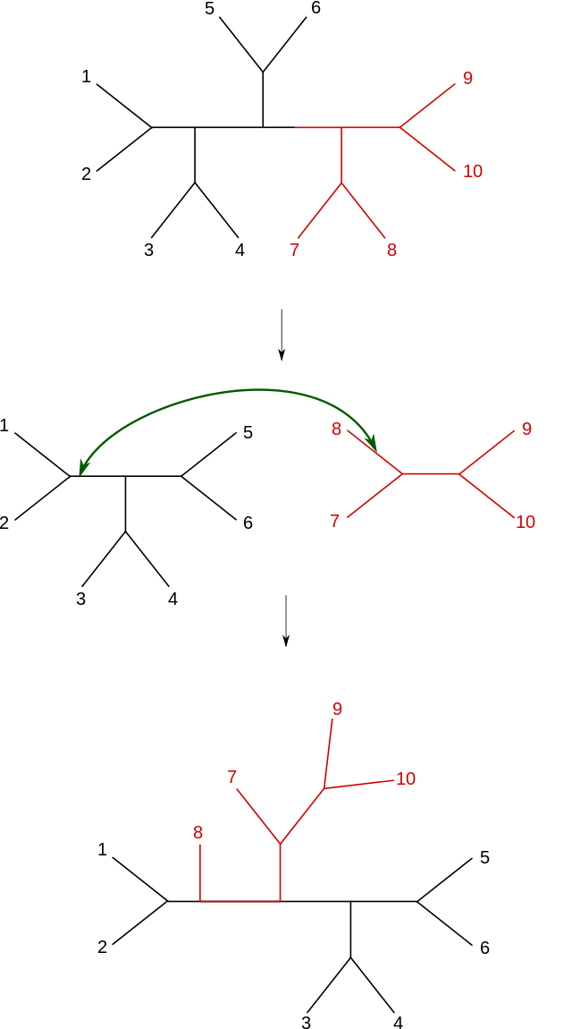
Autres mouvements
Tree bisection and reconnection (TBR): Détache un sous-arbre et rebranche une arête de l’arbre initial à une arête de ce sous-arbre.

